Slide 1

Machine learning
Lavet af Stefan

Slide 2


Sigmoid funktion
Her kan vi se sigmoid funktion som er hele grundlaget bagved backpropagation.
Her ses den derivitive funktion af sigmoid funktionen. Dette er denne som vi bruger i vores backpropagation, til at justere vores vægte

Slide 3
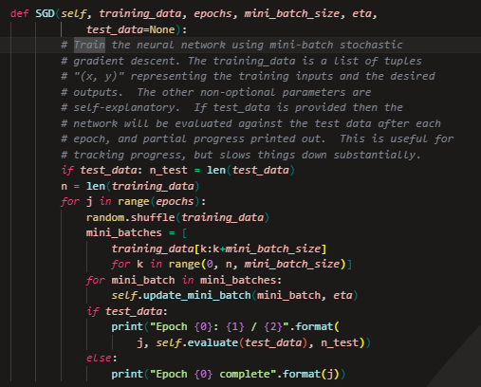
Stochastic Gradient Descent
Vi ser her vores Stochastic Gradient Descent som stor for måden hvordan vi træner vores model, hvor vi tager vores data I “batches” så vi kan få større præcision. Vi styre også hvor mange “epochs” eller hvor mange gange den skal trænes. Eta I min kode er learning rate, der bestemmer hvor store skridt vi skal tage I ændringen af vores vægte og biases.

Slide 4


Evaluate
Her ser vi også hvordan vi bruger sigmoid funktion af et output til at evaluere hvordan træningen går. Her bruger vi argmax som returnere mellem 0-1 som vi så kan dividere med længden af test data og gange med 100 for af få procenten om hvor præcis vores model er

Slide 5
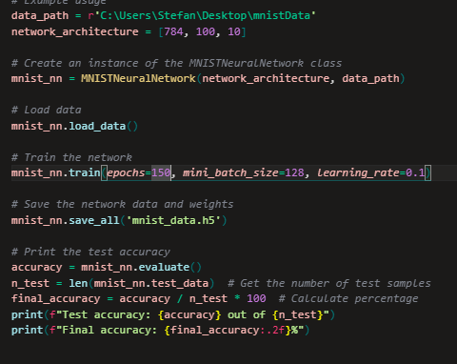
Træning
Her kan vi indstille hvordan vi træner vores model hvilket datasæt vi bruger, blandt andet kan vi network_architecture hvor den første er mængden af inputs den anden er vores hidden layer som indeholder I dette tilfælde 100 noder, den sidste er vores outputs. Vi kan også se I train hvor epochs vi vælger og batches samt learning rate

